Slide 1
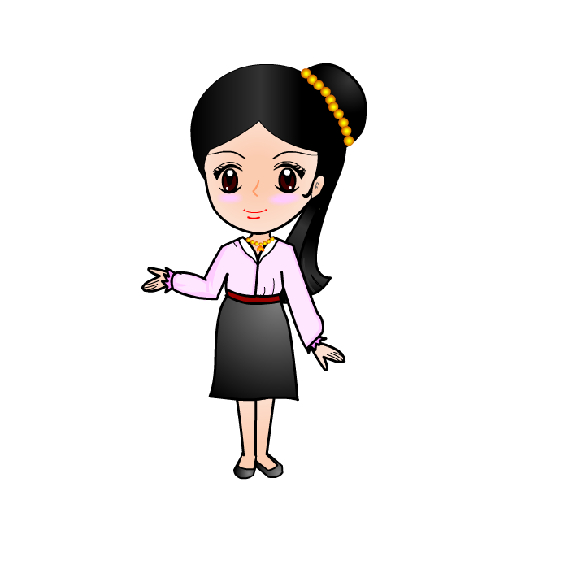
อะไรๆ ก็ “ไม่เป็นไร”
วิวิธภาษาบทที่ ๑

Slide 2
อะไรๆ ก็ “ไม่เป็นไร”
ผู้แต่ง : ศุทธินี (ศาสตราจารย์กิตติคุณ สุทธิลักษณ์ อำพันวงศ์)
ที่มาของเรื่อง :
คัดมาจากหนังสือ “สุดที่รัก” ซึ่งเป็นหนังสือรวบรวมข้อเขียนคอลัมน์ศุทธินีที่เคยพิมพ์ในหนังสือสยามสมัย
ลักษณะคำประพันธ์ : ร้อยแก้วประเภทบทความ

Slide 3
สาระสำคัญของเรื่อง
คำว่า “ไม่เป็นไร” เป็นคำที่แทรกอยู่ในชีวิตประจำวันของคนทุกๆคน และคนที่เอ่ยคำนี้หลายๆครั้งก็จะเป็นผู้ที่มีจิตใจผ่องแผ้วและสุขสงบ เป็นปรัชญาชีวิตของคนไทยที่เป็นคนสุภาพและมักให้อภัยผู้อื่นอยู่เสมอ
คำว่า “ไม่เป็นไร” จะมีความหมายไปในทางบวกหรือทางลบมักขึ้นอยู่กับน้ำเสียงที่พูดหรือบริบทที่ใช้

Slide 4
ภาษาในการสื่อสาร

Slide 5
ภาษาในการสื่อสาร
การสื่อสารของมนุษย์เกิดจากการที่มนุษย์ต้องการถ่ายทอดความรู้สึกนึกคิดของตนไปสู่ผู้อื่นโดยใช้ภาษาเป็นเครื่องมือในการสื่อสาร
การสื่อสารของมนุษย์มีจุดมุ่งหมายร่วมกันเป็นเป้าหมายสำคัญ คือ เข้าใจความคิดและรับรู้เรื่องราวได้ตรงกัน สามารถตอบสนองได้ตรงตามที่ต้องการ

Slide 6
ลักษณะการใช้ภาษาในการสื่อสาร
๑.วัจนภาษา
๒. อวัจนภาษา

Slide 7
วัจนภาษา
(verbal language)
ภาษาพูด
ภาษาเขียน

Slide 8
๑. วัจนภาษา
หมายถึง ภาษาที่ใช้ถ้อยคำเพื่อสื่อความหมายด้วยเสียงพูดและตัวอักษรตามระเบียบแบบแผนของภาษา
เช่น การใช้คำให้ตรงกับความหมาย การใช้สำนวนให้เข้ากับบริบท การเรียงคำเข้าประโยคให้ถูกต้อง ฯลฯ

Slide 9
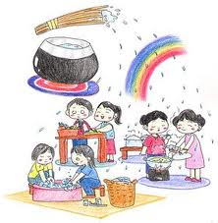
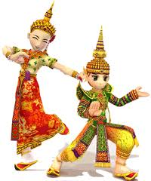
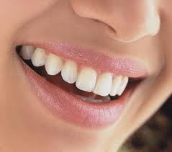
อวัจนภาษา ( non-verbal language)

Slide 10
๒. อวัจนภาษา
หมายถึง ภาษาที่ไม่ใช้ถ้อยคำ แต่สามารถสื่อความหมายได้ทางสีหน้าอากัปกิริยาต่างๆ
เช่น การส่ายหน้า การหลบตา การจ้องตา การแต่งกาย การแสดงความเคารพ การจับมือ น้ำเสียง ฯลฯ

Slide 11
ปัจจัยการใช้ภาษาในการสื่อสาร
การส่งสารและการรับสารให้ประสบผลดี ควรคำนึงถึงปัจจัย ดังนี้
๑. การตั้งประเด็น
๒. จุดมุ่งหมาย
๓. สารที่ต้องการสื่อ
๔. การใช้เสียง สายตา กิริยาท่าทาง

Slide 12
๑. การตั้งประเด็นในการสื่อสาร
เป็นสิ่งที่จำเป็นและสำคัญยิ่งในการสื่อสาร เพราะต้องพูดหรือเขียนให้ตรงประเด็นและชัดเจน
๒. จุดมุ่งหมายในการสื่อสาร
ต้องระบุให้ชัดเจนว่าต้องการสื่อสารกับใคร เรื่องใด ผลลัพธ์เป็นอย่างไร

Slide 13
๓. สารที่ต้องการสื่อ
ความชัดเจน
เป็นหัวใจหลักของการสื่อสารทั้งภาษาพูดและภาษาเขียน
ความเข้าใจง่าย
เน้นการใช้คำง่ายๆ ไม่กำกวม ผู้รับสารจะได้ไม่เข้าใจผิด
ความถูกต้องตามหลักการใช้ภาษา
เช่น ความหมายของคำ หลัก และโครงสร้างของภาษา ต้องมีการใช้ให้ถูกต้อง

Slide 14
๔. การใช้เสียง สายตา กิริยาท่าทาง
ผู้ส่งสารจะต้องใช้ให้ถูกต้องและเหมาะสม เพื่อให้การสื่อสารมีประสิทธิภาพและบรรลุผลตามที่ตั้งจุดมุ่งหมายไว้

Slide 15
อุปสรรคในการสื่อสาร
อุปสรรคที่เกิดจากผู้ส่งสาร
อุปสรรคที่เกิดขึ้นจากสื่อ หรือช่องทาง
อุปสรรคที่เกิดจากผู้รับสาร
อุปสรรคที่เกิดจากสาร

Slide 16
“สวัสดี”

